Slide 1
PAGER MOBILE DE TACHES

Slide 2
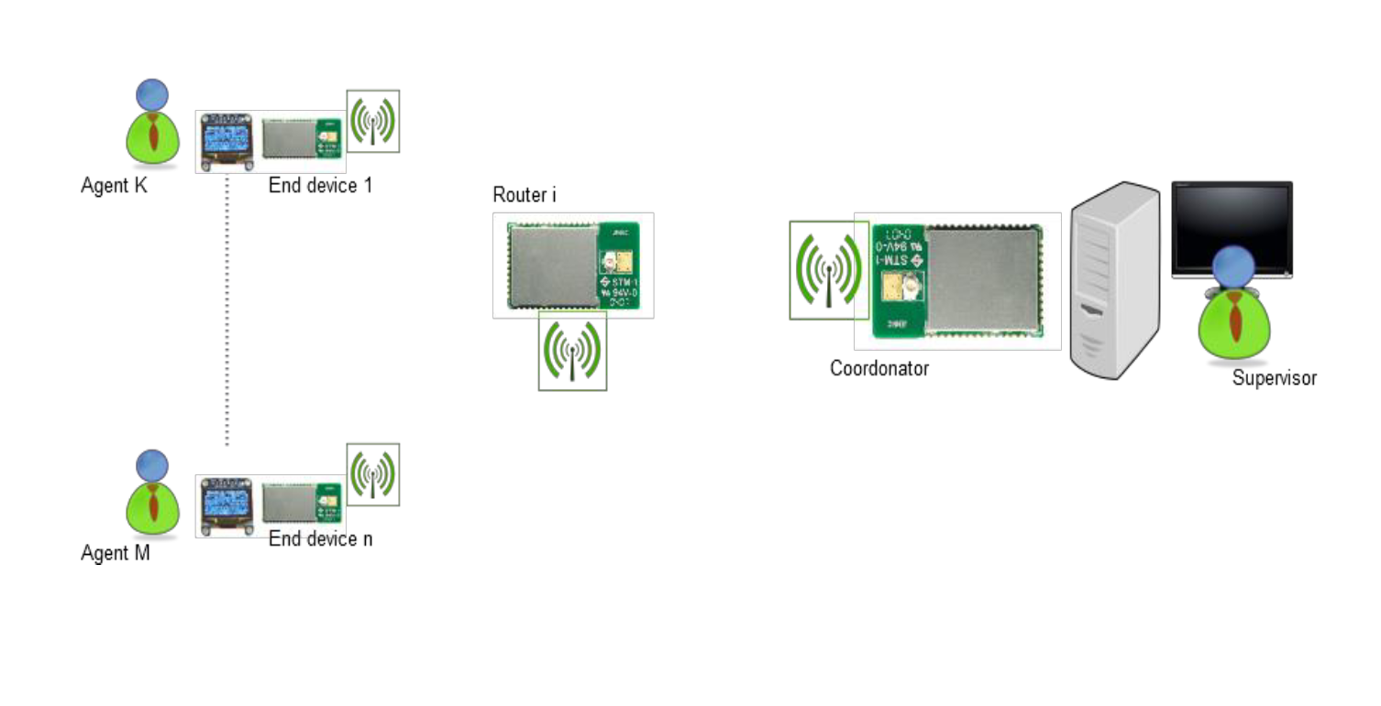

Slide 3
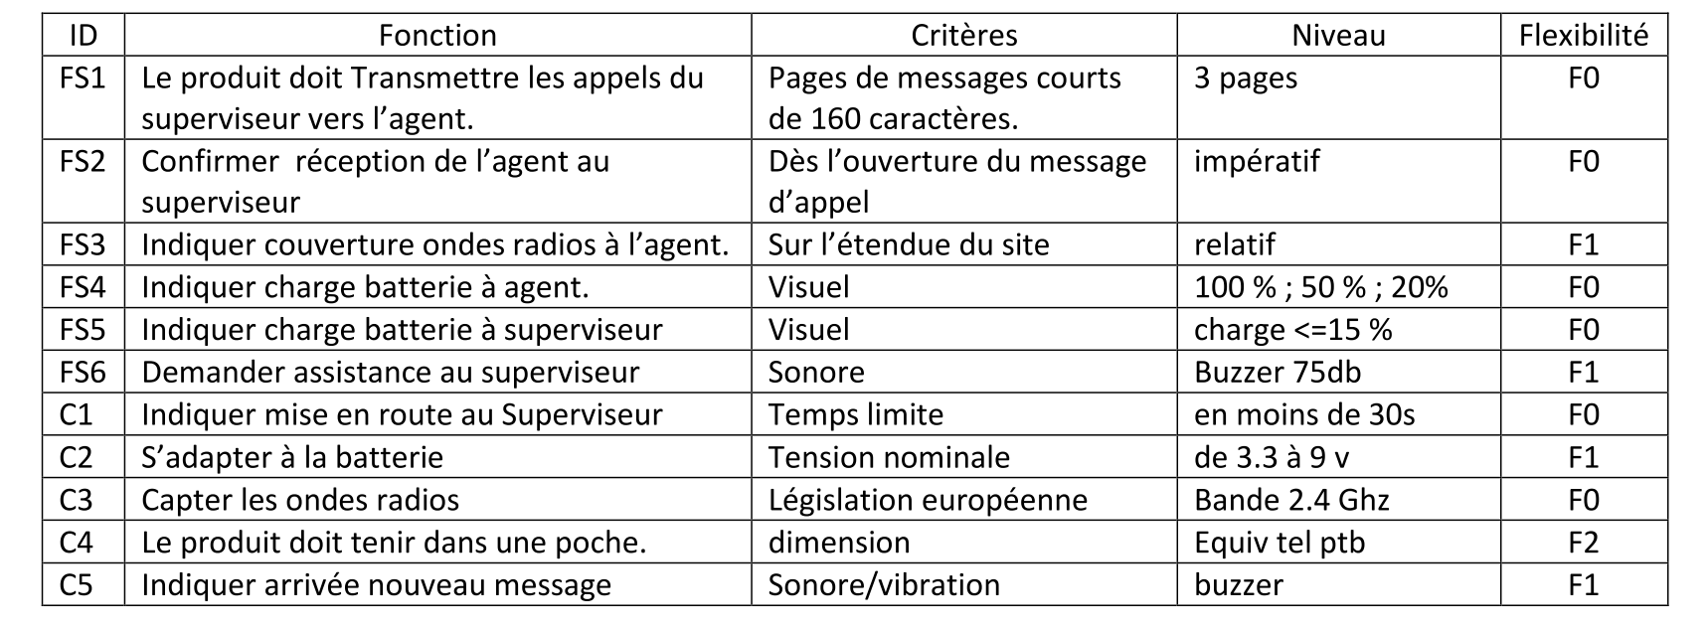

Slide 4
DIAGRAMMES UML

Slide 5
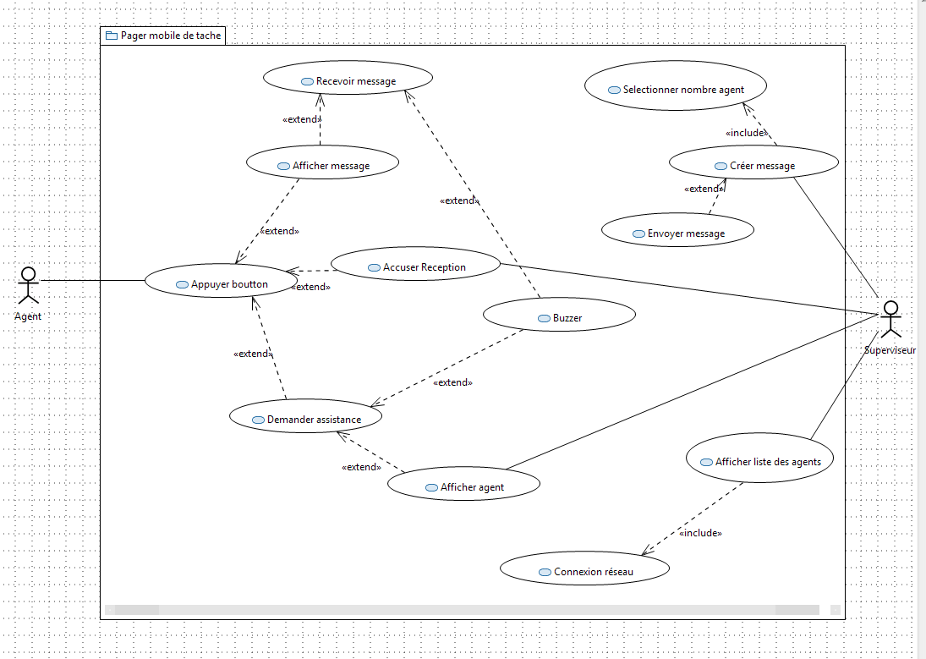
Diagramme de cas d’utilisation

Slide 6
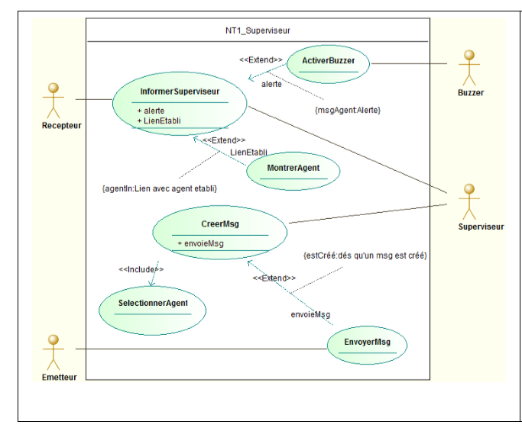

Slide 7
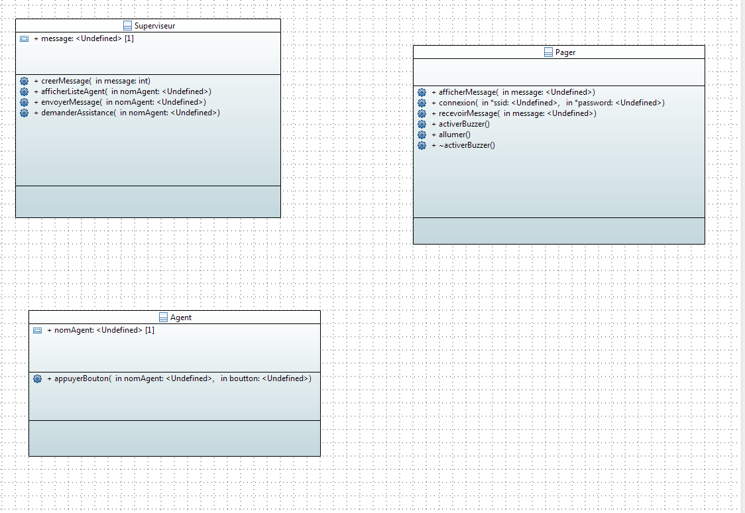
Diagramme de classe

Slide 8
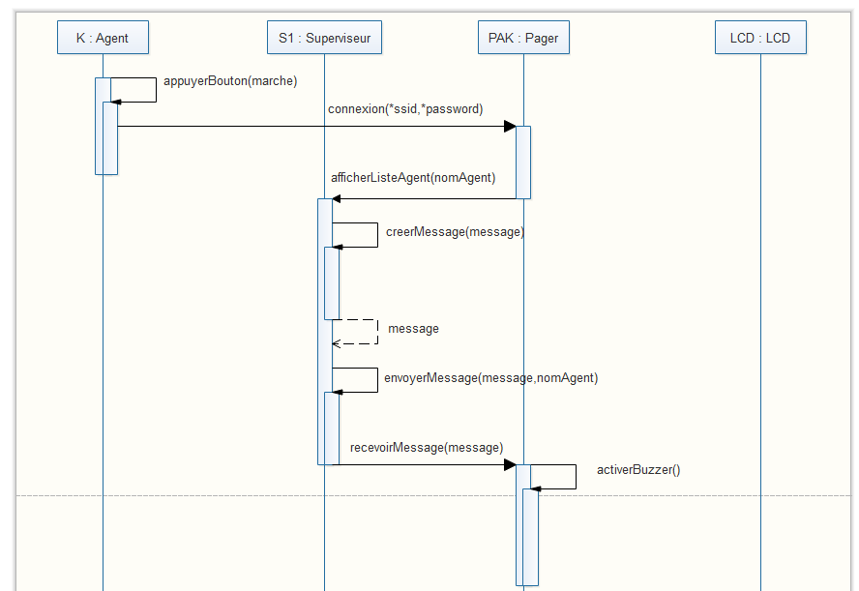
Diagramme de séquence

Slide 9
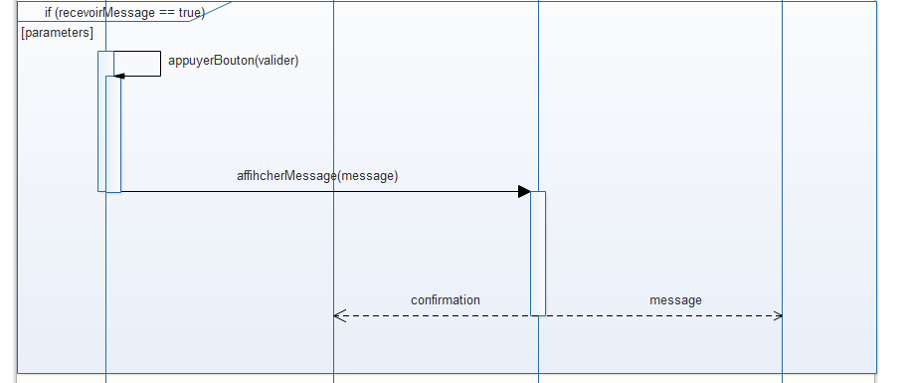

Slide 10
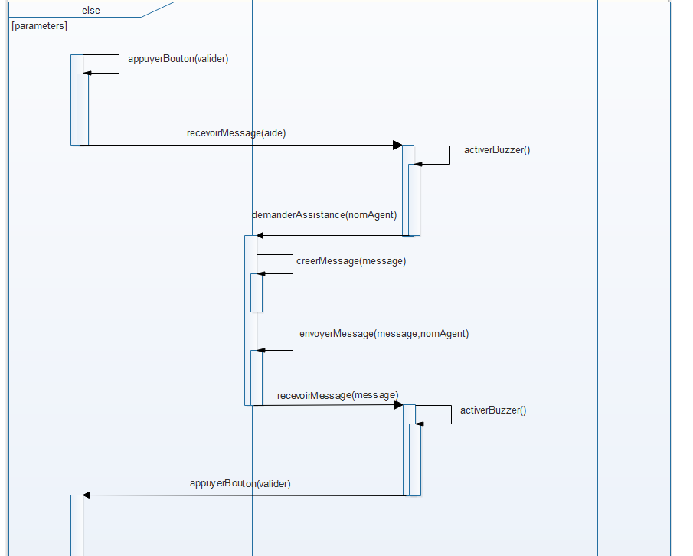

Slide 11
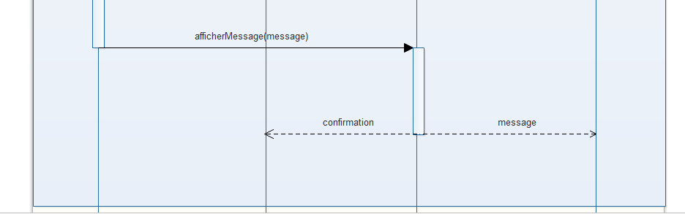

Slide 12
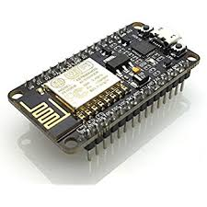
ESP 8266

Slide 13
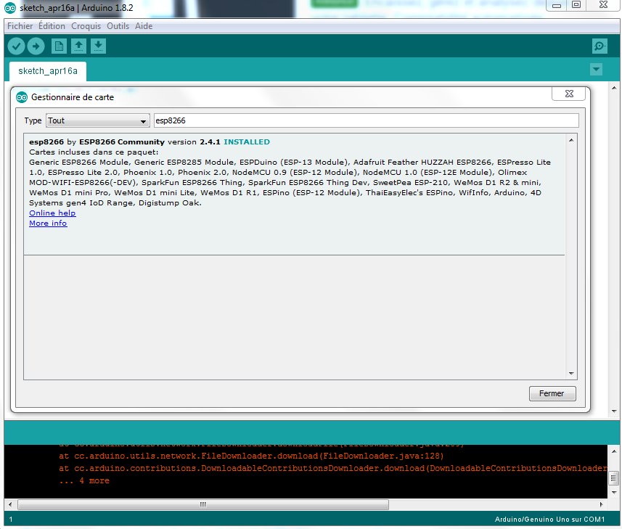
Installation librairie esp8266 pour arduino

Slide 14
WEBSOCKET OU API REST HTTP
WebSocket :
Réponses rapide ou interactives
Ouverture d’un tunnel de communication entre les deux appareils
API REST(application programming interface Representational State Transfer):
API basées sur HTTP
HTTP non adapté aux réponses rapides ou interactives

Slide 15
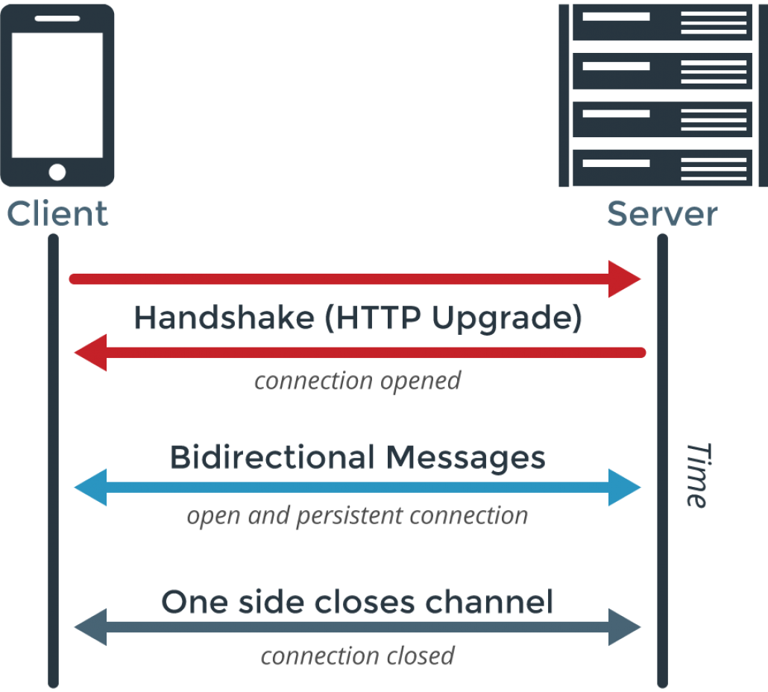

Slide 16
La librairie WebSocket permet de connaître le type de message reçu :
WStype_DISCONNECTED, le client s’est déconnecté
WStype_CONNECTED, un client vient de se connecter
WStype_TEXT, un message de type text (chaine, JSON..) vient d’arriver
WStype_BIN, un message de type binaire vient d’arriver

Slide 17
Bi-directionnel: le protocole HTTP est unidirectionnel, c’est à dire que le client envoi une requête à laquelle le serveur répond ensuite. Le client consomme ensuite la réponse et ainsi de suite. WebSocket est un protocole bidirectionnel dans lequel il n’y a pas de modèles de message prédéfinis tels que demande / réponse. Le client ou le serveur peut envoyer un message à l’autre partie.
Full-duplex: serveur et client peuvent s’envoyer des messages à n’importe quel moment indépendamment des traitements en cours.
Connexion TCP unique: Généralement, une nouvelle connexion TCP est lancée pour une requête HTTP et se termine après la réception de la réponse. Une nouvelle connexion TCP doit être établie pour une autre requête / réponse HTTP. Avec le WebSocket, le client et le serveur communiquent sur la même connexion TCP jusqu’à ce que le client ou le serveur ferme la connexion.
Léger : le Websocket se concentre sur l’essentiel contrairement à l’HTTP qui embarque de nombreuses informations à chaque question / réponse

Slide 18
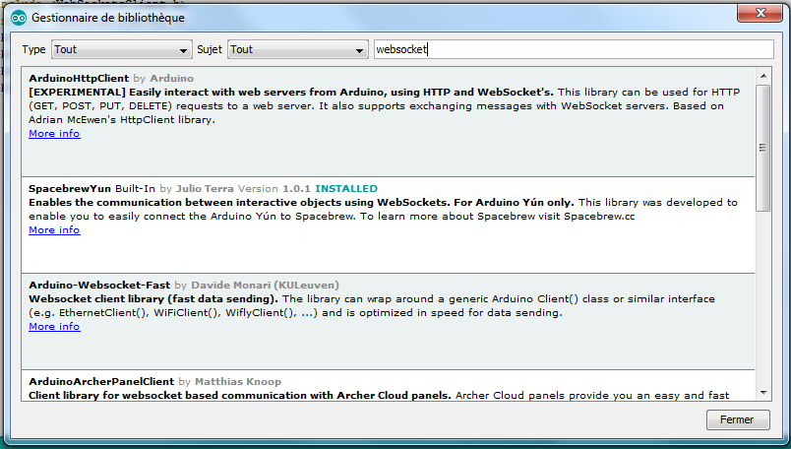

Slide 19
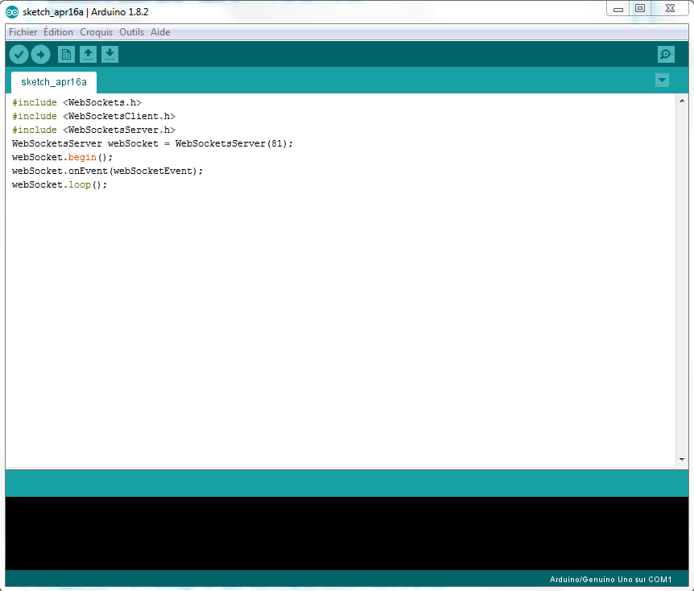

Slide 20
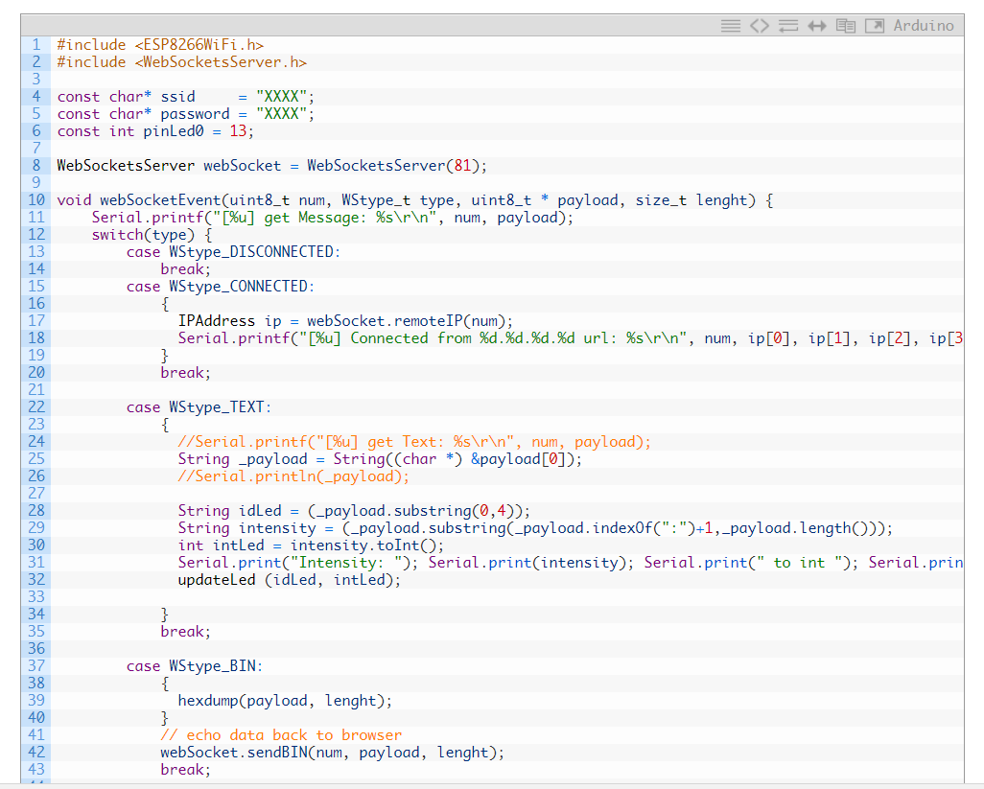

Slide 21
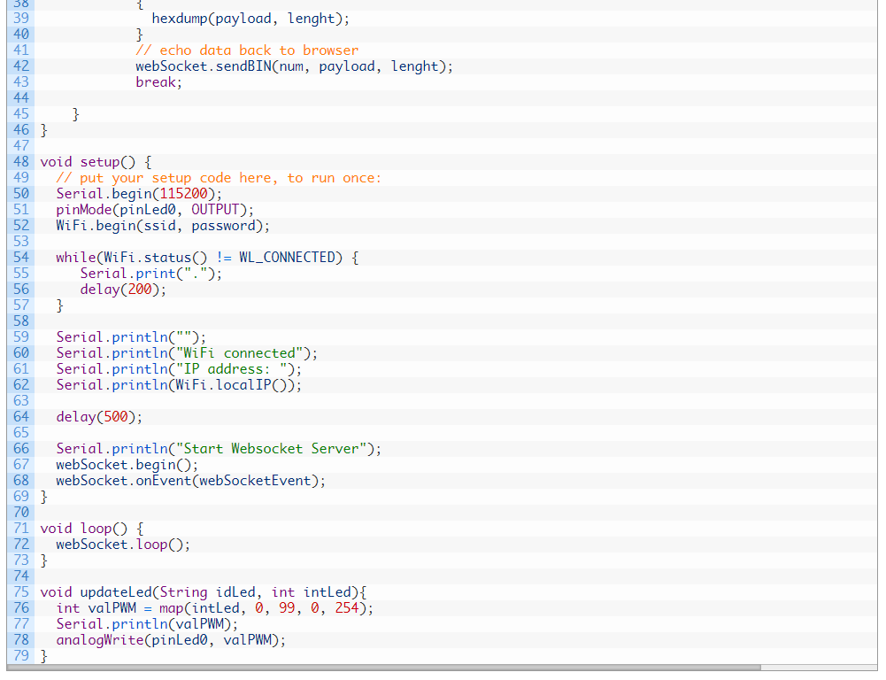

Slide 22
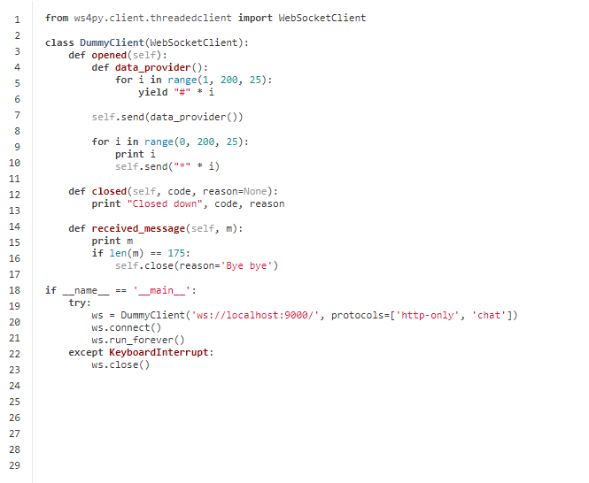
Librairie ws4py(mettre en place la communication)

Slide 23
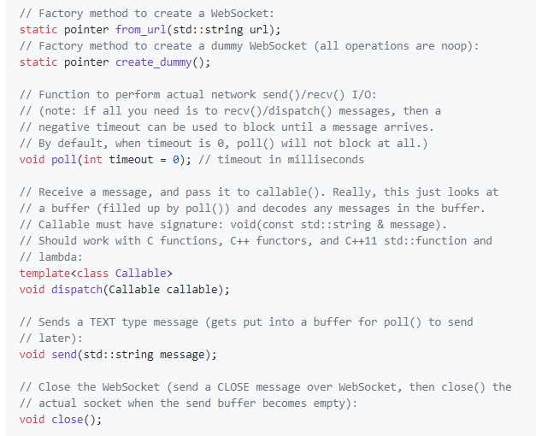
Librairie easywsclient

Slide 24
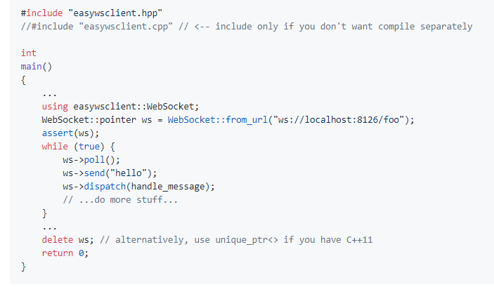

Slide 25
- client WebSocket facile et puissant pour obtenir du C++
- Compatible avec WebSocket Version 13
-Librairie destinée à aider un projet C ++ à démarrer rapidement avec WebSocket
-Simple implémentation de fichier

Slide 26
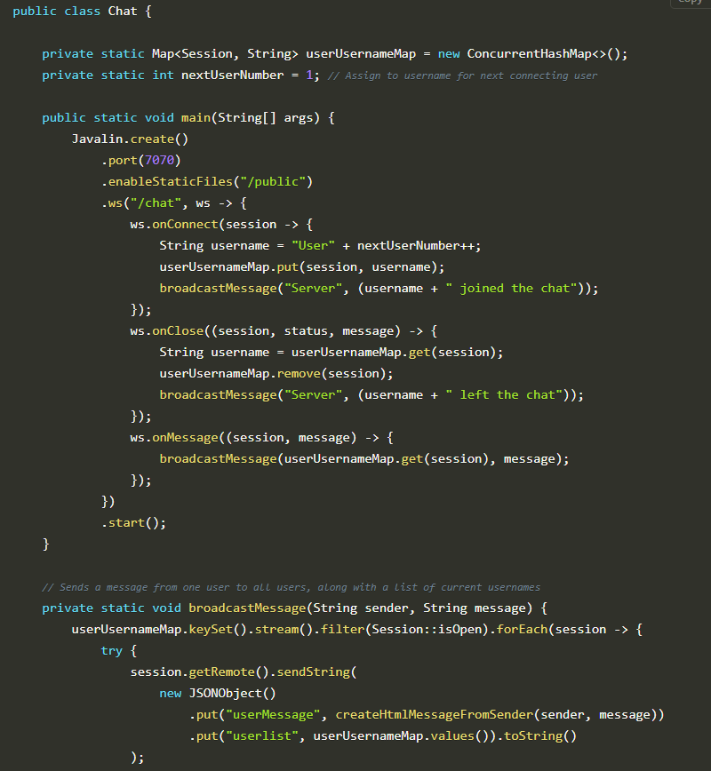
Application pour créer un dialogue

Slide 27
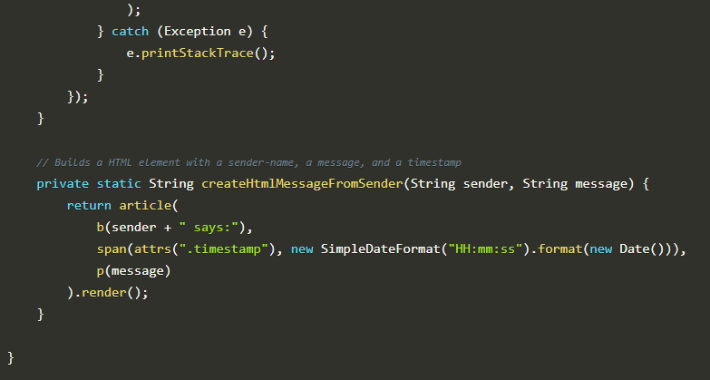

Slide 28
-un compteur pour le nombre d'utilisateurs (les pseudonymes sont auto-incrémentés)
-gestionnaires websocket pour connecter / message / fermer
-une méthode pour diffuser un message à tous les utilisateurs
-une méthode pour créer le message en JSON

Slide 29
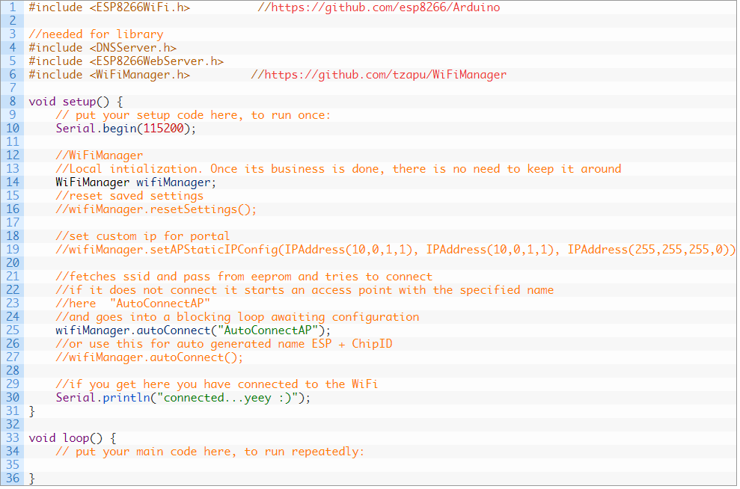
Librairie WifiManager

Slide 30
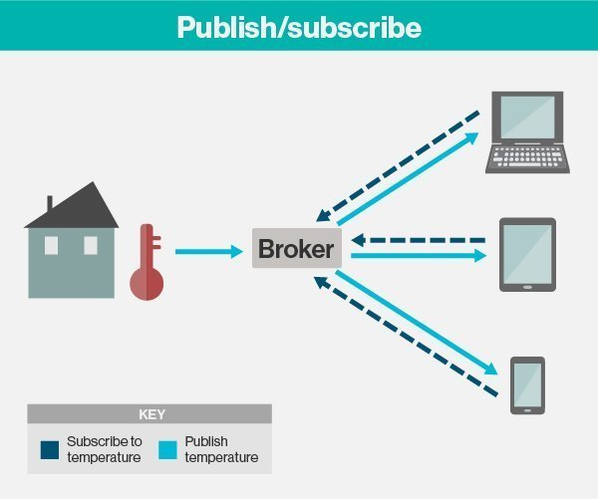
MQTT permet aux appareils d'envoyer des informations sur un sujet donné à un serveur qui fonctionne comme un broker de messages
Connexion, authentification, communication et terminaison

